Slide 1
Cas cliniques
Diabète de type 1
15 Mai 2007

Slide 2
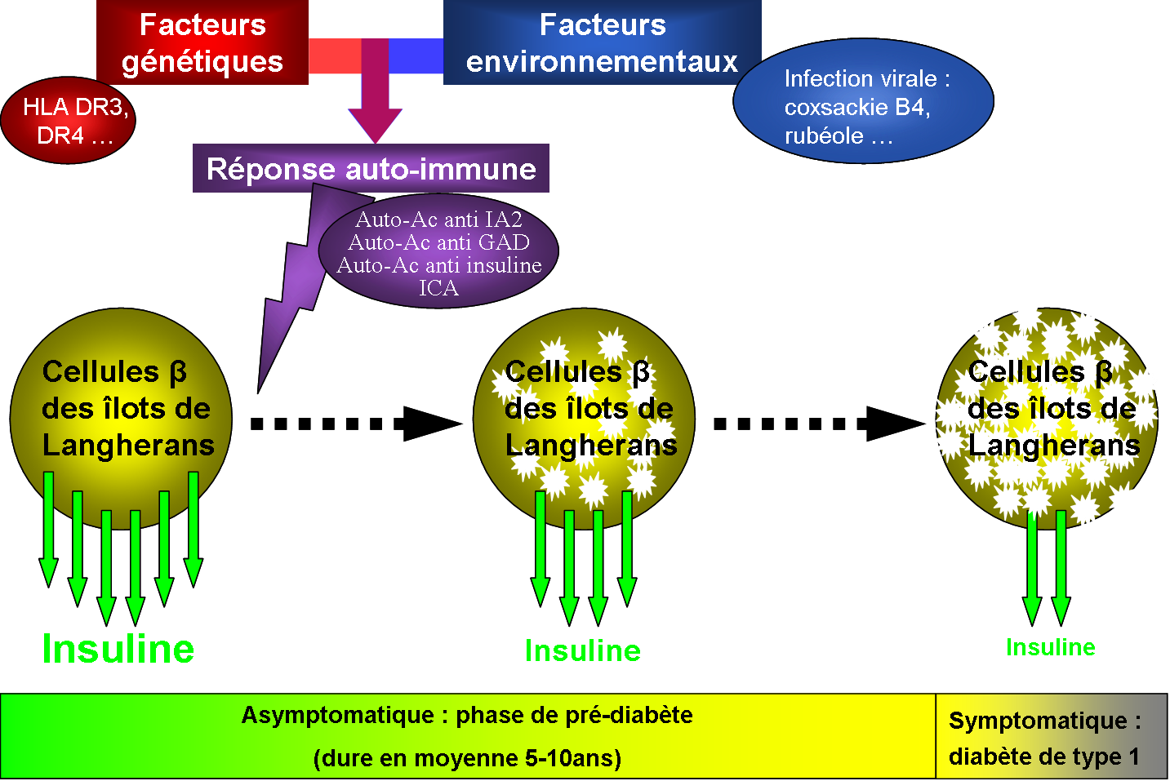
Physiopathologie

Slide 3
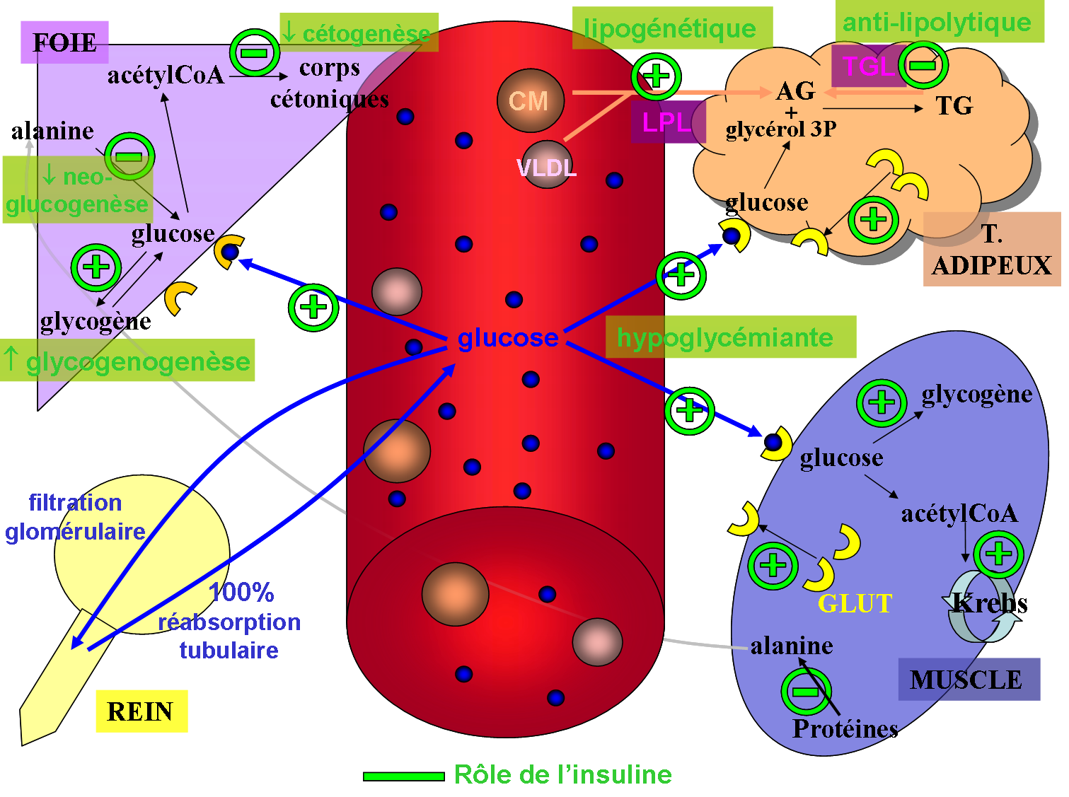
Rôle de l’insuline

Slide 4
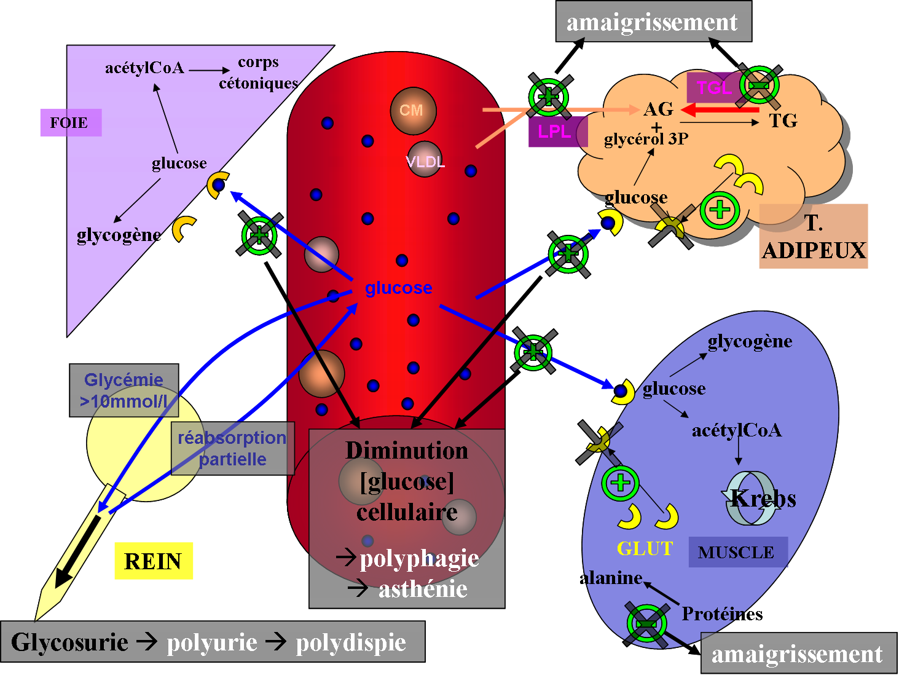
Clinique

Slide 5
Diagnostic
Profil clinique | - Sujet jeune (<20ans) - Pas d’ATCD familial de diabète - Clinique d’apparition brutale - Possibilité d’autres maladies auto-immunes
Examens biologiques (1ère intention) | Glycémie à jeun à 2 reprises > 1,26 g/l (7 mmol/l) Glycosurie et cétonurie +
Examens biologiques (2nd intention) | - Auto anticorps anti GAD, anti IA2, anti-cellules d’ilôt, anti-insuline (en cas de doute sur l’étiologie du diabète)
Prise en charge | Recherche de maladie auto-immune associée : dosage de TSH, d’anticorps anti-transglutaminase Dosage HbA1c, bilan rénal (clairance créatinine, microalbuminurie), bilan lipidique Information détaillée + exploration ophtalmologique, dentaire, cardio-vasculaire, neurologique …

Slide 6
Traitement
Objectifs | - HbA1C < 7,5% - Diminuer le nombre de facteurs de risque de maladie cardio-vasculaire - Normaliser le bilan lipidique
Mesures hygiéno-diététiques | Lutte contre la sédentarité Contrôle du poids (IMC <25 ou <95ème percentile des courbes de références chez l’enfant) Contrôle lipidique (HDL chol >0,4g/l, LDL < cible calculée, TG <1,5g/l) Contrôle de l’HTA : TA < 130/80mm Hg
Traitement insulinique | - Adopter un profil d’injection adapté au mode de vie du patient (insuline ultrarapide, rapide, intermédiaire, lente, ultralente ou mixte)
Mesures complémentaires | Vaccination contre la grippe et le pneumocoque
Suivi biologique | - Auto-surveillance glycémique 4 fois/an : HbA1c 1 fois/an : glycémie, bilan lipidique, créatininémie, microalbuminémie, clairance de la créatinine, TSH, auto-Ac (en fonction de la clinique)

Slide 7
Complications
Complications aigues | Coma acido-cétosique Coma hypoglycémique
Complications chroniques | Microangiopathie : - glomerulopathie - rétinopathie Neuropathie Macroangiopathie Atteinte du système immunitaire Pied diabétique

Slide 8
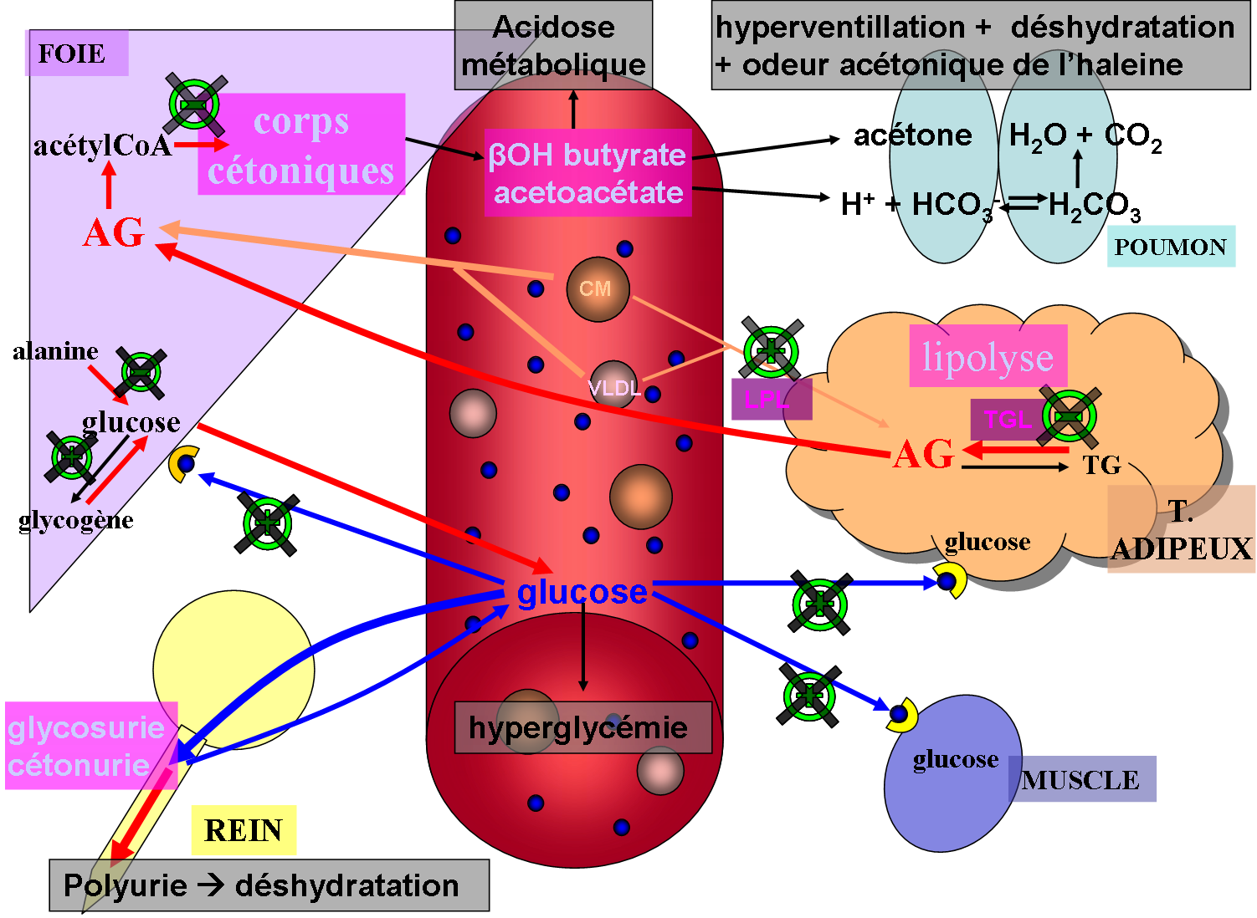
Coma acido-cétosique

Slide 9
Cas clinique
Mlle D, 23ans se présente aux urgences à 3h le 27 février 2007
Nausées, vomissements, anorexie depuis 2 jours
Pâleur, tachypnée, haleine cétosique, soif
Glycémie : 24,4 mmol/L
Bandelettes urinaires : glycosurie et cétonurie +
GDS
  pH : 6,93
  HCO₃⁻ : 1,2mmol/L
  PCO2 : 6mmHg
  PO2 : 136 mmHg
Trou anionique : 29mmol/L
K⁺ : 4mmol/L
Prot : 80g/L

Slide 10
Interprétation clinico-biologique
Nausées, vomissements : 80% des coma acidocétosique sans lien avec l’équilibre hydro-électrolytique
Soif : symptôme de déshydratation intracellulaire
Polypnée : compensation respiratoire de l’acidose métabolique (respiration de kussmaul)
Odeur acétonique de l’haleine : élimination respiratoire de corps cétonique sous forme d’acétone
Biologie : hyperglycémie, glycosurie, cétonurie, acidose métabolique décompensée avec TA augmenté, déshydratation extracellulaire
Syndrome d’apparition brutal, sujet jeune, sans ATCD de diabète
Coma acidocétosique inaugural chez un diabétique de type 1

Slide 11
Prise en charge
Thérapeutique d’urgence :
  Remplissage avec du soluté salé isotonique
  Insuline au pousse-seringue : 4U/h
  Surveillance de la kaliémie : l’insuline est hypokaliémiante, supplémenter en K+ si nécessaire (diminution jusqu’à 3,10mmol/L)
  Normalisation du pH, des HCO3-, de la glycémie en 24H
Bilans complémentaires
  HbA1c : 14,5%
  Bilan lipidique : TG : 0,77g/L, HDL : 1,2 mmol/L ; LDL : 2.6 mmol/L
  Bilan rénal : créatinine : 62µmol/l, urée : 2,3mmol/L
  Auto-Ac anti GAD : 2 UA/mL (seuil : >1UA/mL)
  Auto-Ac anti IA2 : 0 UA/mL

Slide 12
Evolution
Schéma d’insulino-thérapie :
  Insuline NPH : matin et soir
  Insuline rapide : en fonction de la glycémie instantanée
  Auto-surveillance glycémique au réveil, au coucher et avant ou après chaque repas et pratique sportive
06/04/07 : HbA1C : 8,9%

